Slide 1
Лекція № 2.
Хімічні джерела струму
ПЛАН
1. Основні терміни і визначення
2. Параметри хімічних джерел струму
3. Гальванічні елементи
4. Електричні акумулятори
5. Методика вибору акумуляторної батареї
Запитання

Slide 2
Основні терміни і визначення
Хімічне джерело струму – джерело ЕРС, в якому енергія хімічних процесів безпосередньо перетворюється на електричну енергію.
Електричний акумулятор – хімічне джерело струму багаторазової дії для накопичення енергії і автономного живлення електронних пристроїв і обладнання.
Акумуляторна батарея – декілька акумуляторів, з’єднаних паралельно або послідовно.
Сепаратор – тонкий пористий лист, який використовують для розділення додатного і від’ємного електродів хімічного джерела струму.
Ефект пам’яті – втрата ємності акумулятора під час заряджання не повністю розрядженого акумулятора. Це явище притаманне нікель-кадмієвим і нікель-металогідридним акумуляторам.
Паливний елемент – хімічне джерело струму, за принципом дії схоже на гальванічний елемент, але відрізняється від нього тим, що речовини для хімічної реакції подають до нього зовні.

Slide 3
2. Параметри хімічних джерел струму
Хімічні джерела струму (ХДС) використовують для автономного електроживлення електричного обладнання, електронних і електротехнічних пристроїв. ХДС залежно від можливості повторного використання поділяють на:
гальванічні елементи;
електричні акумулятори;
паливні елементи.
Всі типи ХДС мають схожу конструкцію і принцип роботи. ХДС складено з двох електродів: аноду, який містить окисник, і катоду, який містить відновник. Між анодом і катодом розміщено електроліт. Основою роботи ХДС є хімічна реакція взаємодії окисника і відновника. У процесі взаємодії окисник відновлюється і приєднує електрони, а відновник окислюється і віддає електрони.
У гальванічних елементах і електричних акумуляторах окисник і відновник розміщені всередині корпусу ХДС, а в паливних елементах – ззовні. Тому перші два типи ХДС мають обмережену енергоємність. Енергоємність паливного елемента залежить лише від кількості поданих взаємодіючих речовин.

Slide 4
  7. Розрядна енергія елемента W_{p} = U_{p}I_{p}t_{p}.
  8. Саморозряд – втрати ємності елемента за певний час.
Електричний акумулятор має декілька додаткових параметрів, що характеризують процес його заряду:
1. Зарядна напруга Uз = Ехх + Iзrв.
2. Зарядна ємність елемента Сз = Iзtз.
3. Питома зарядна ємність сз = Сз/m.
4. Зарядна енергія елемента Wз = UзIзtз.
5. Коефіцієнт віддачі за ємністю ηС = Сp/Сз.
6. Коефіцієнт віддачі за енергією ηW = Wp/Wз.
7. Кількість циклів заряд-розряд Z.
8. Глибина розряду q.

Slide 6
Найбільш розповсюдженими гальванічними елементами є марганцево- цинкові і літієві джерела струму (1, 2, 3, 8, 9 позиції в табл. 2.1). Принцип їх роботи описано нижче.
Марганцево-цинкові гальванічні елементи
Марганцево-цинкові гальванічні елементи мають дві модифікації – з електролітом на основі солі або лугу. В якості електроліту в першому випадку використовують хлорид амонію NH₄Cl або хлорид цинку ZnCl₂. Додатний електрод виготовляють з суміші діоксиду марганцю та графіту, який
використовують для збільшення провідності електроду. Від’ємний електрод складається з чистого цинку з незначними антикорозійними домішками свинцю, галію або кадмію.
Сумарна реакція для електроліту з хлориду амонію:
2MnO₂ + 2NH₄Cl + Zn → ZnCl₂· 2NH₃ + H₂O + Mn₂O₃. (2.1)
Сумарна реакція для електроліту з хлориду цинку:
8MnO₂ + 4Zn + 2ZnCl₂ + 9H₂O → 8MnOOH + ZnCl₂·4ZnO·5H₂O. (2.2)
Час роботи гальванічних елементів з хлоридно-цинковим електролітом за великих струмів в 1,5 – 2 рази більше ніж у батарейок з хлоридом амонію.
У лужних марганцево-цинкових гальванічних елементах активним матеріалом аноду є порошкоподібний цинк високої чистоти. Активна маса катоду містить діоксид марганцю та графіт. Для виготовлення електроліту застосовують концентровані розчини KOH, NaOH з додаванням ZnO.
Сумарна реакція гальванічного елемента:
Zn + 2OH⁻ → Zn(OH)₂ + 2е⁻. (2.3)
Порошковий цинковий електрод забезпечує значне збільшення використання активного матеріалу в порівнянні з сольовими батарейками. За умови безперервного розряду середніми і високими струмами лужні елементи забезпечують в 7-10 разів більшу ємність за однакових габаритів в порівнянні з сольовими батарейками. Швидкість розряду лужних і сольових батарейок (10-15) % в рік. Строк придатності у сольових – 1-3 роки, лужних 5-10 років.

Slide 7
Літієві гальванічні елементи
Літієві гальванічні елементи мають вищу питому ємність та вихідну напругу, яка складає 1,5-3,5 В. Катод літієвих гальванічних елементів виготовляють з оксиду марганцю, оксиду сірки, оксиду міді, поліфторвуглеця. Оскільки літій дуже активний метал, до гальванічних елементів цього типу ставлять високі вимоги щодо герметичності.
Джерела струму на основі системи літій-діоксин манганцю (Li|MnO₂)
Сумарна реакція на електродах:
Li + Mn⁺⁴O₂ → Mn⁺³O₂ (Li⁺). (2.4)
Електроліт – перхлорат літію в змішаному органічному розчиннику. Застосовують для побутових пристроїв. Строк зберігання – 10 років. Джерела струму на основі системи літій - йод (Li|І₂)
Сумарна реакція на електродах:
2Li + I₂ → 2LiI. (2.5)
В результаті реакції літію і йоду утворюється твердий йодид літію, який є електролітом і сепаратором, що розділяє дві активні речовини. Під час роботи гальванічного елемента не утворюється газів. Літій-йодний гальванічний елемент має високу надійність, його застосовують переважно в медицині. Строк зберігання – 10-15 років.
Джерела струму на основі системи літій - поліфторвуглець
Сумарна реакція на електродах:
nLi + (CFx)n → nLiFx + nC, (2.6) де n – кількість атомів речовин-реагентів і продуктів реакції.
Гальванічні елементи застосовують у мобільній техніці. Строк зберігання – 10-15 років.

Slide 12
3. Метод двоступеневого заряду постійною напругою.
Використовують для акумуляторів, які працюють у системах резервного живлення. Заряд проходить у два етапи: заряд високою напругою, а потім заряд низькою
напругою (компенсувальний заряд). На першому етапі заряджання батареї струм заряду встановлюють (0,15-0,25) С, тривалість етапу – 10 год. На другому етапі здійснюють підзарядку батареї невеликим струмом (зазвичай 0,05С).
Переваги свинцево-кислотних акумуляторів:
низька ціна;
мінімальне обслуговування;
малий саморозряд;
достатньо великий розрядний струм.
Недоліки:
неможливість зберігання у розрядженому стані;
низька питома енергоємність;
мала кількість циклів заряд-розряд;
шкідливість для навколишнього середовища.

Slide 18
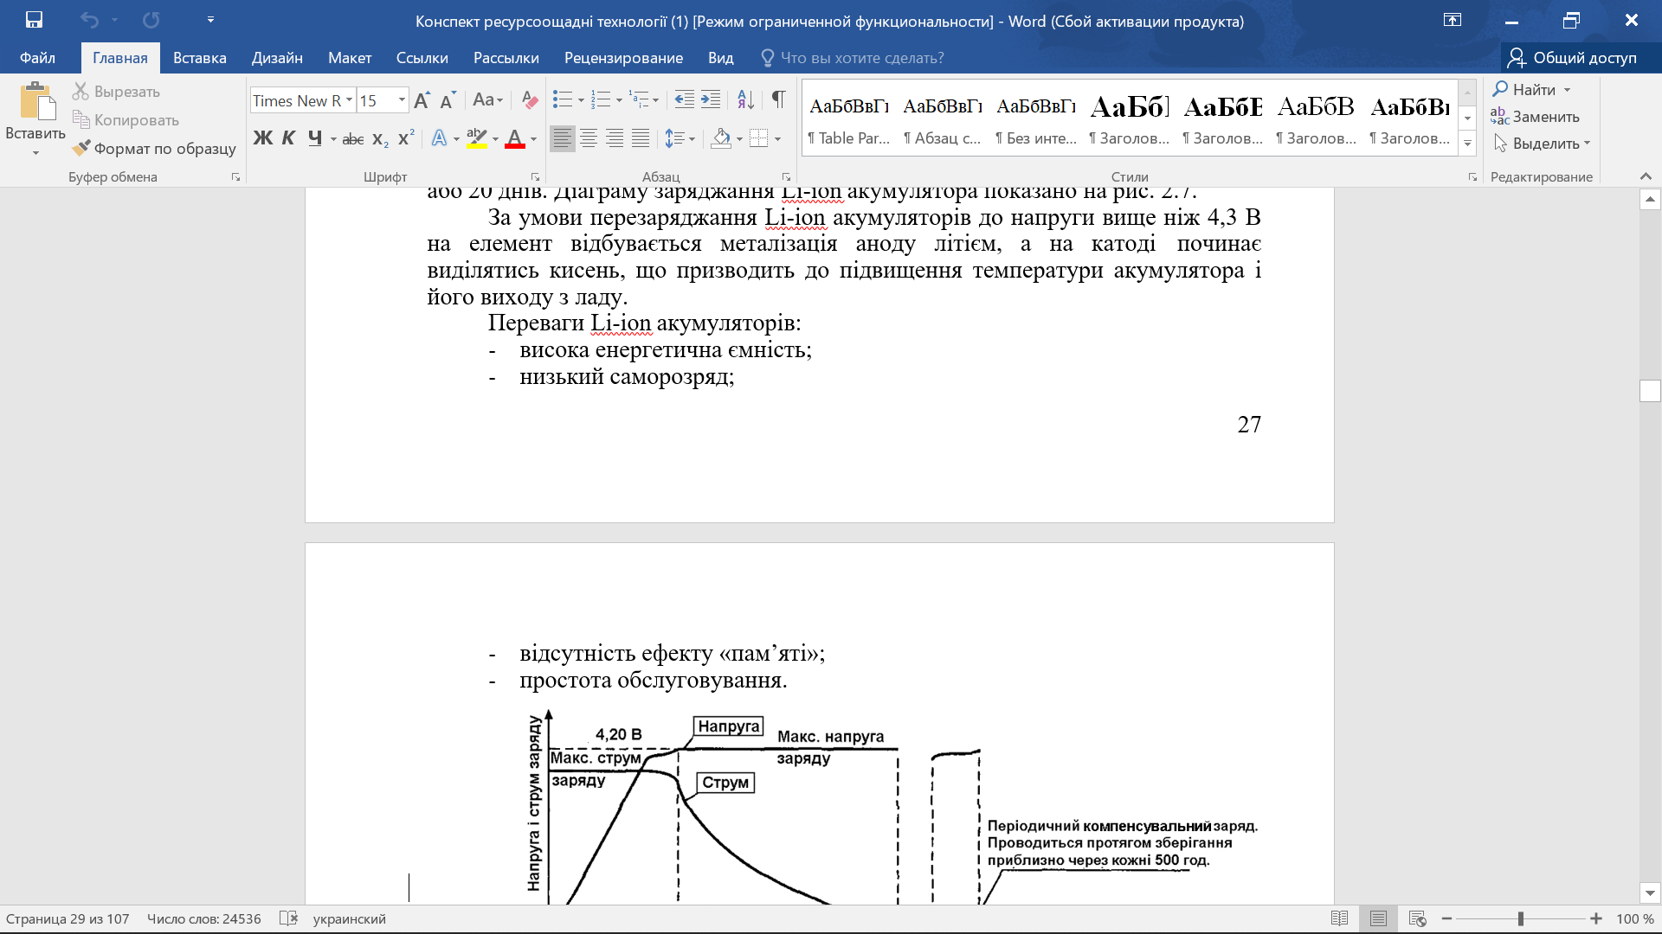
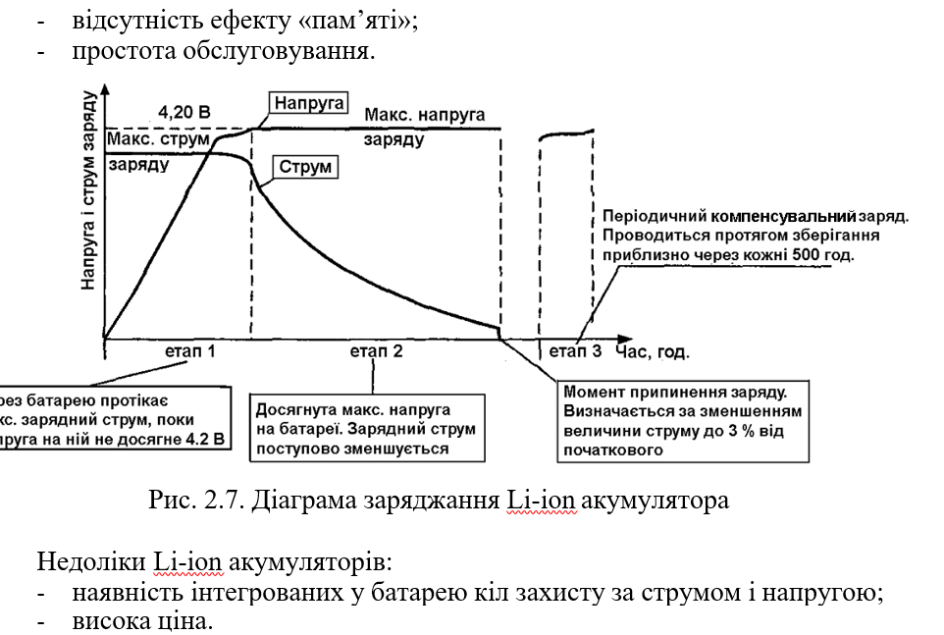

Slide 20
Методика вибору акумуляторної батареї
Вхідними даними для вибору акумуляторної батареї є:
вхідна напруга на навантаженні U_{H};
потужність навантаження P;
час роботи навантаження від акумуляторної батареї t.
Вибір акумуляторної батареї також грунтується на основі таких параметрів:
максимальна глибина розряду акумуляторної батареї q, яку вимірюють у відсотках від ємності батареї:
q = 20 % для свинцево-кислотних акумуляторів з рідким електролітом;
q = 40 % для свинцево-кислотних акумуляторів з гельовим електролітом;
q = 50 % для Li-ion і Li-pol акумуляторів;
q = 100 % для Ni-Cd і Ni-MH акумуляторів.
типове значення напруги гальванічного елемента U_{ЕЛ} відповідно до типу акумулятора:
для Ni-Cd і Ni-MH U_{ЕЛ} = 1,2 В;
для свинцево-кислотних U_{ЕЛ} = 2 В;
для для Li-ion і Li-pol U_{ЕЛ} = 3,6 В.

